Slide 1
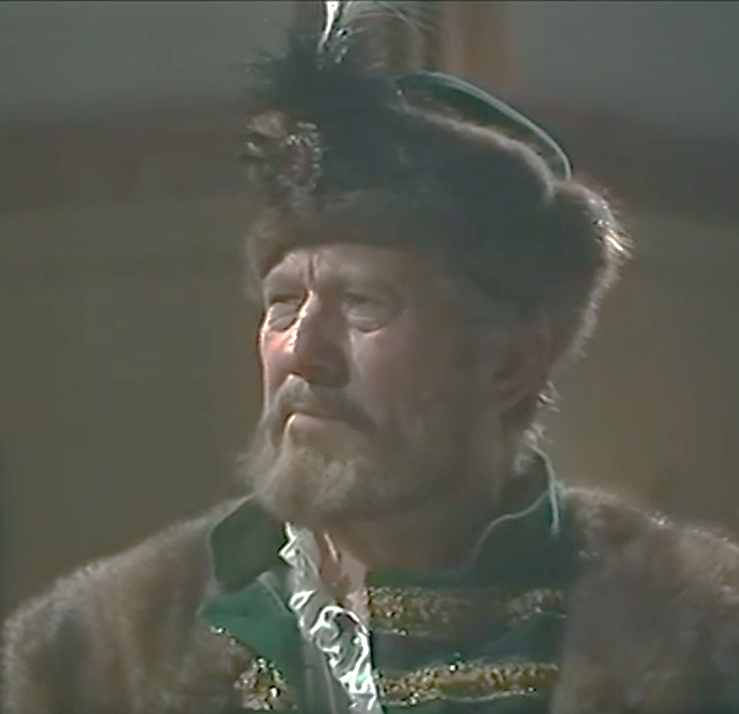
MIKSZÁTH:
BESZTERCE OSTROMA

Slide 2
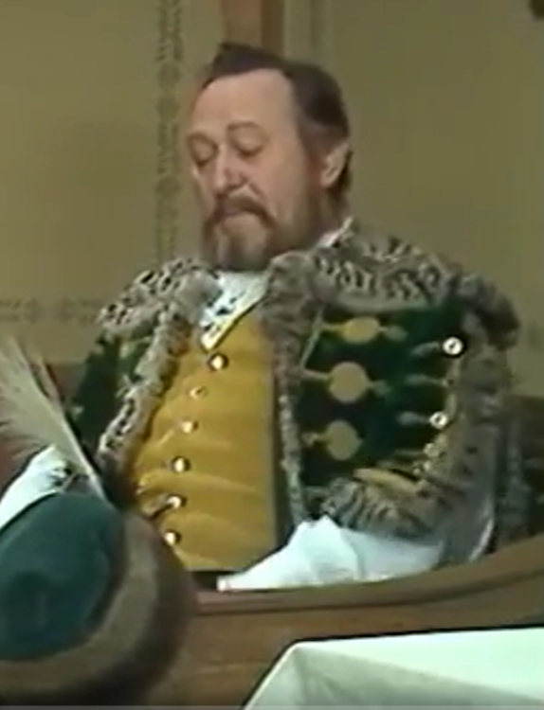
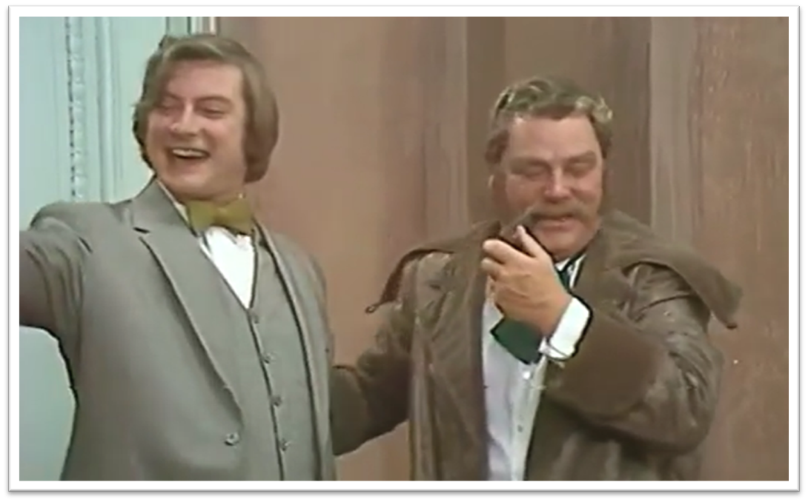
Több szálon futó történet
NEDEC VÁRA
PONGRÁCZ ISTVÁN
„AZ UTOLSÓ VÁRÚR”
A BEHENCZYEK
ZSOLNA
A FUKAR TRNOWSKY-TESTVÉREK,
APOLKA

Slide 3
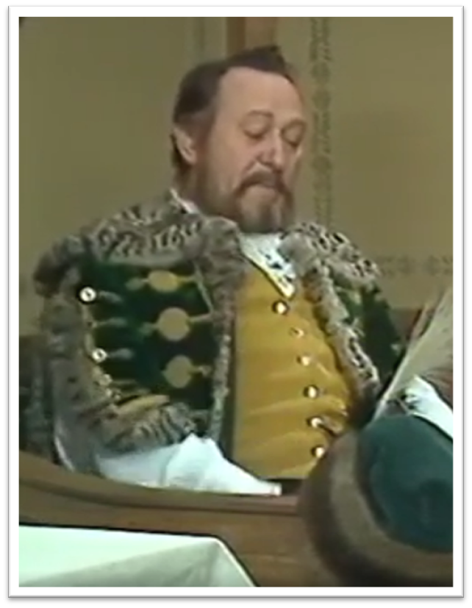
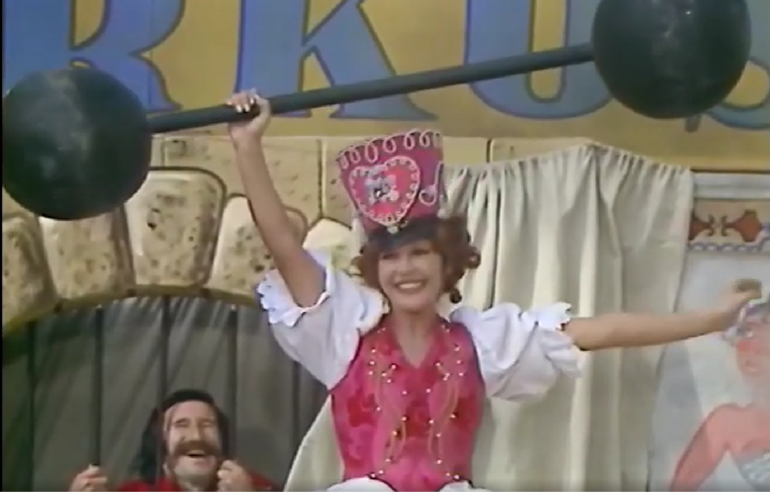
Több szálon futó történet
PONGRÁCZ ISTVÁN
„AZ UTOLSÓ VÁRÚR”
„HÁBORÚKAT” RENDEZ
MEGVESZ EGY ARTISTANŐT, ESTELLÁT

Slide 4

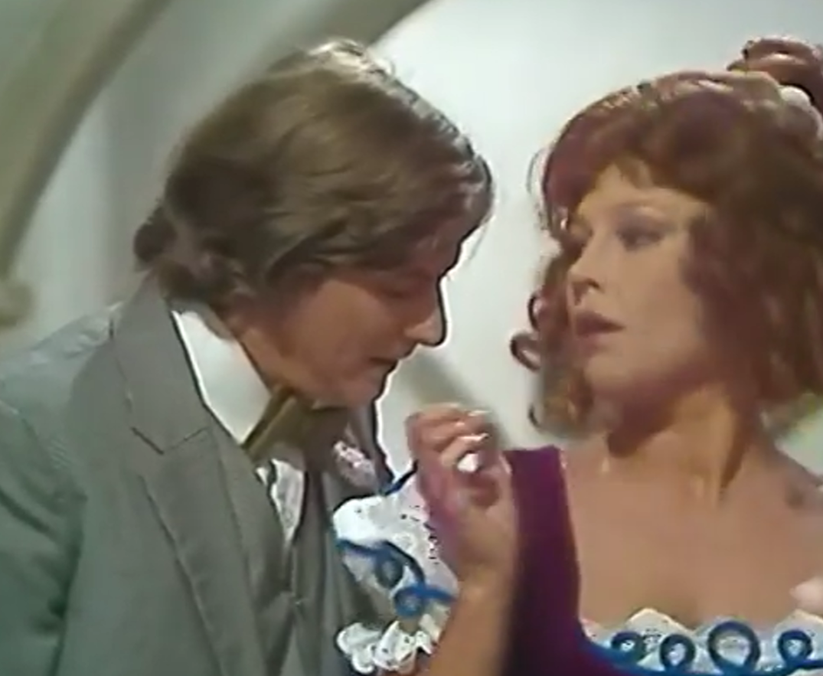
Több szálon futó történet
A BEHENCZYEK
APA ÉS FIA PAZARLÓ ÉLETE
ÖSSZETŰZÉS A HARANG MIATT
BEHENCZY KÁROLY PONGRÁCZHOZ SZEGŐDIK
SZEMET VET ESTELLÁRA
BÖRTÖN – SZÖKTETÉS
PONGRÁCZ HÁBORÚT INDÍT BESZTERCE ELLEN

Slide 5
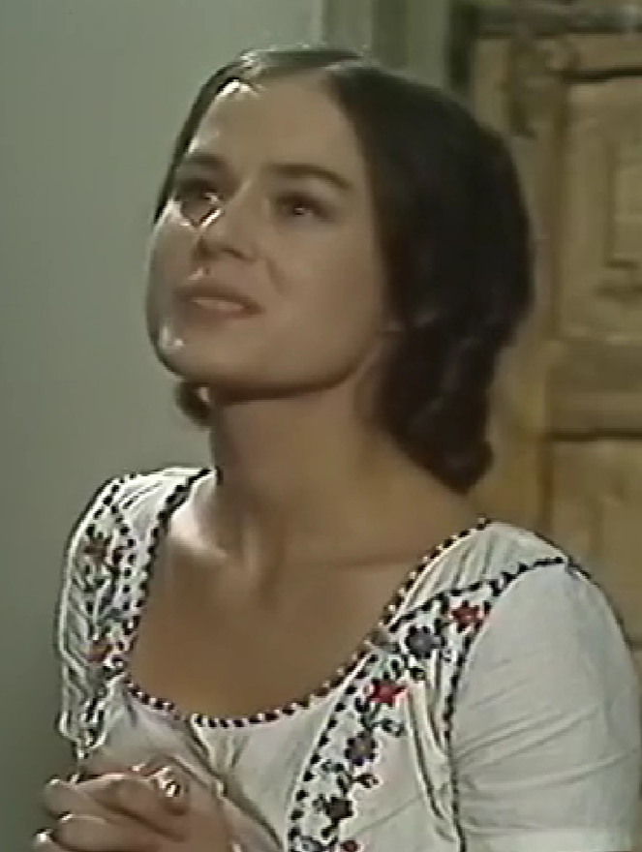
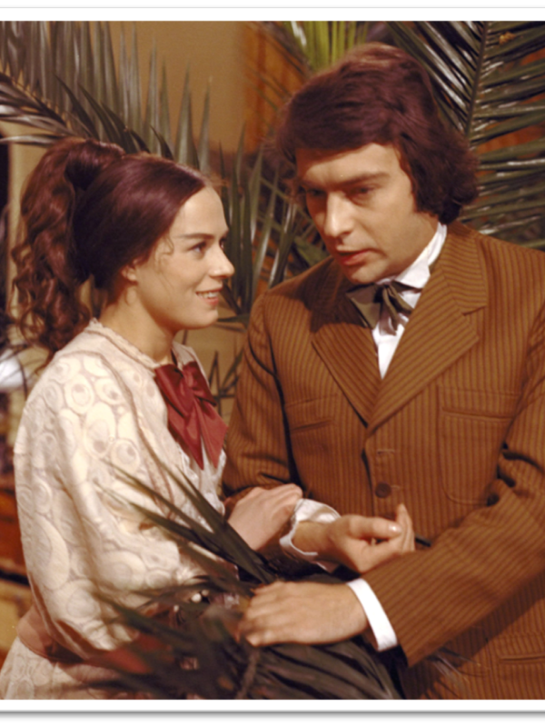
Több szálon futó történet
ZSOLNA
A FUKAR TRNOWSKY-TESTVÉREK
AZ ÁRVA APOLKA SANYARÚ GYEREKKOR
MAJD EGYMÁSSAL VERSENGVE ÚRNŐNEK NEVELIK
MILOSLAVVAL-SZERELEM
A NAGYBÁCSIK HARAGJA
ÍRNOK - MAJD MENEKÜLÉS TŐLE

Slide 6
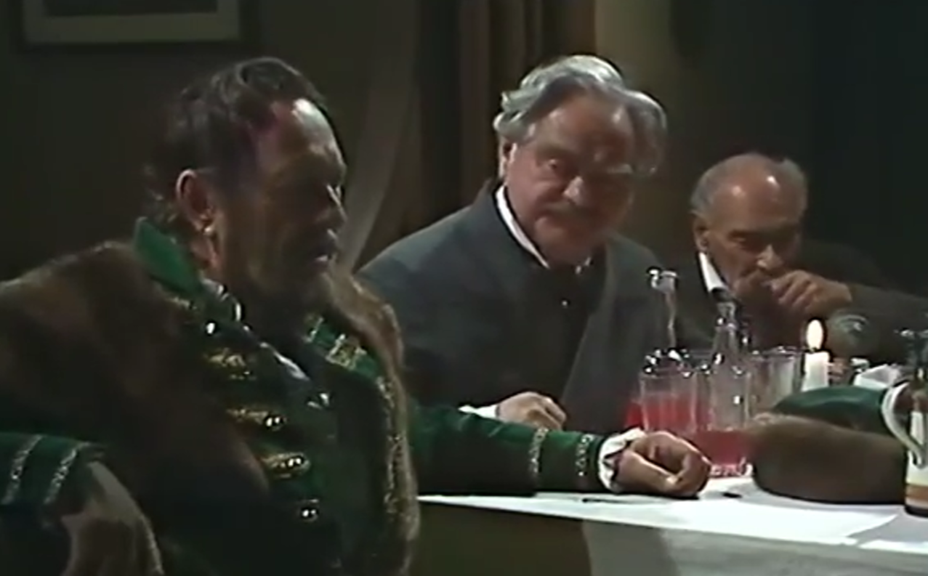
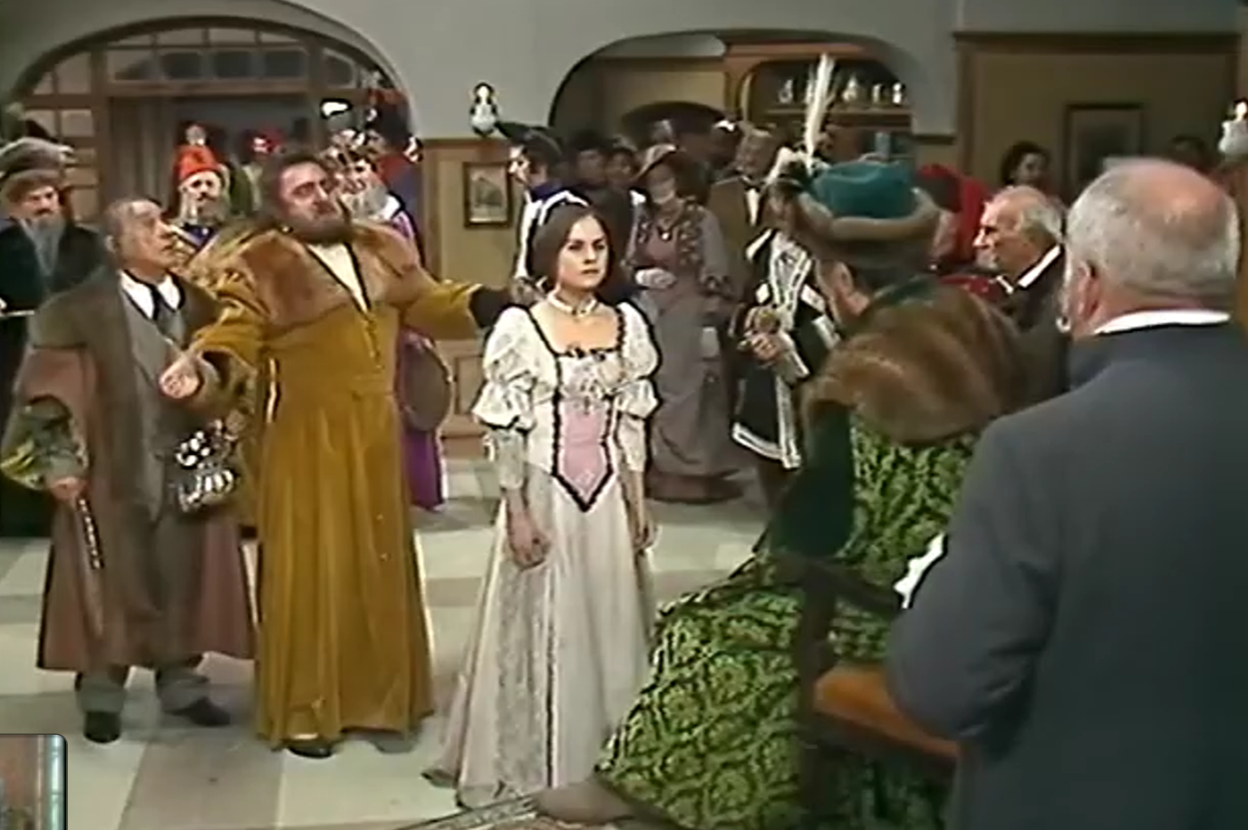
APOLKÁT MEGMENTIK AZ ÖNGYILKOSSÁGTÓL, A VÁROSHÁZÁRA KERÜL
PONGRÁCZ SEREGEIVEL ÁTHALAD ZSOLNÁN,
BARÁTAI MEGÁLLÍTJÁK (KOCSMA)
APOLKÁT TÚSZKÉNT ÁTADJÁK ESTELLA HELYETT
(MINTHA BESZTERCE KÜLDTE VOLNA - SZÍNÉSZEK)
„BÉKEKÖTÉS”

Slide 7
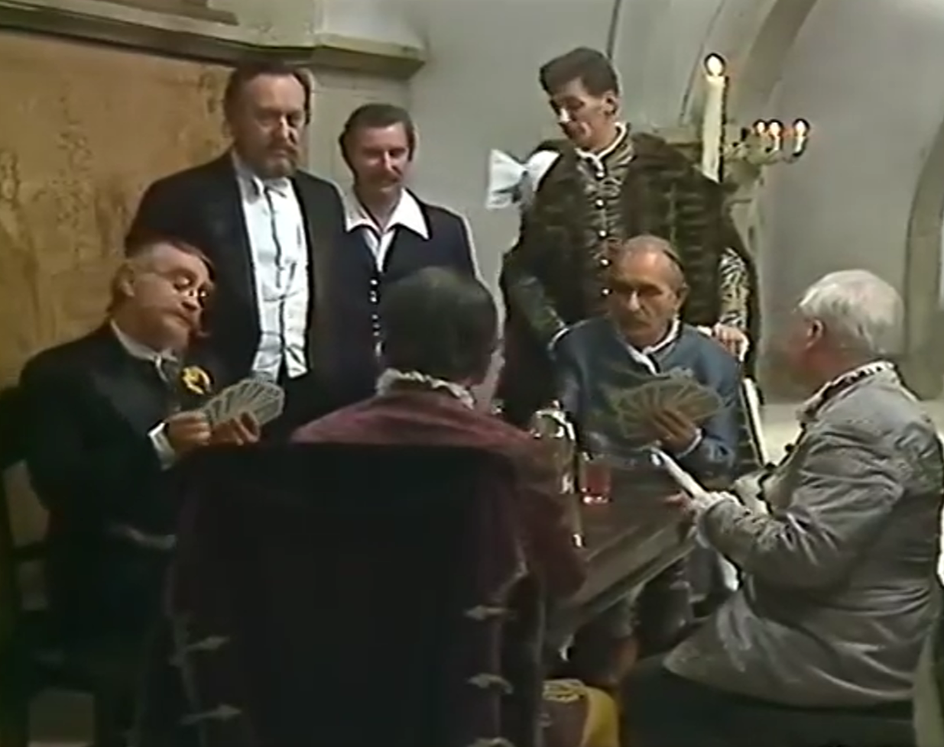
PONGRÁCZ ÉLETE ÚJ ÉRTELMET KAP
FELHAGY A CSATÁKKAL
A VÁR „ÉLETRE KEL” (BÁLOK)
PONGRÁCZ SEBESÜLÉSE APOLKA MIATT –
BETEGÁPOLÁS

Slide 8
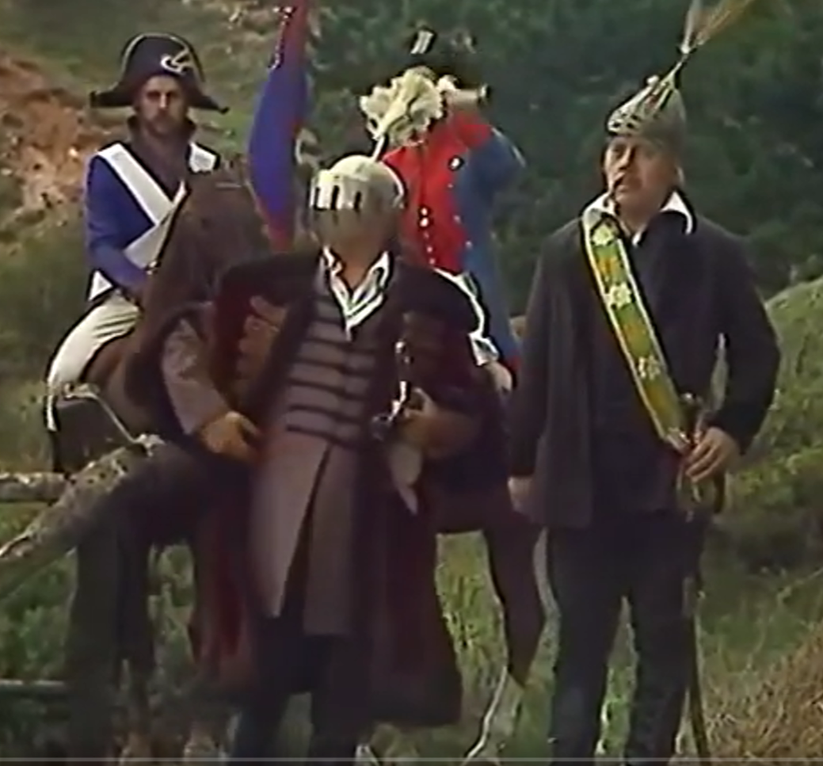
PONGRÁCZ LEÁNYÁVÁ FOGADJA APOLKÁT
AZ ÜGYVÉD „VÉLETLENÜL” MILOSLAV
A LEÁNYKÉRÉS - „JUTALMA” VÁRBÖRTÖN
KARHATALOM MILOSLAV KISZABADÍTÁSÁRA
„VÁROSTROM” – PONGRÁCZ UTOLSÓ CSATÁJA
MILOSLAV KISZABADUL
APOLKÁT NEM ENGEDI A BETEG GRÓF
MILOSLAV MEGKERESI ESTELLÁT, HOGY VISSZACSERÉLJE

Slide 9
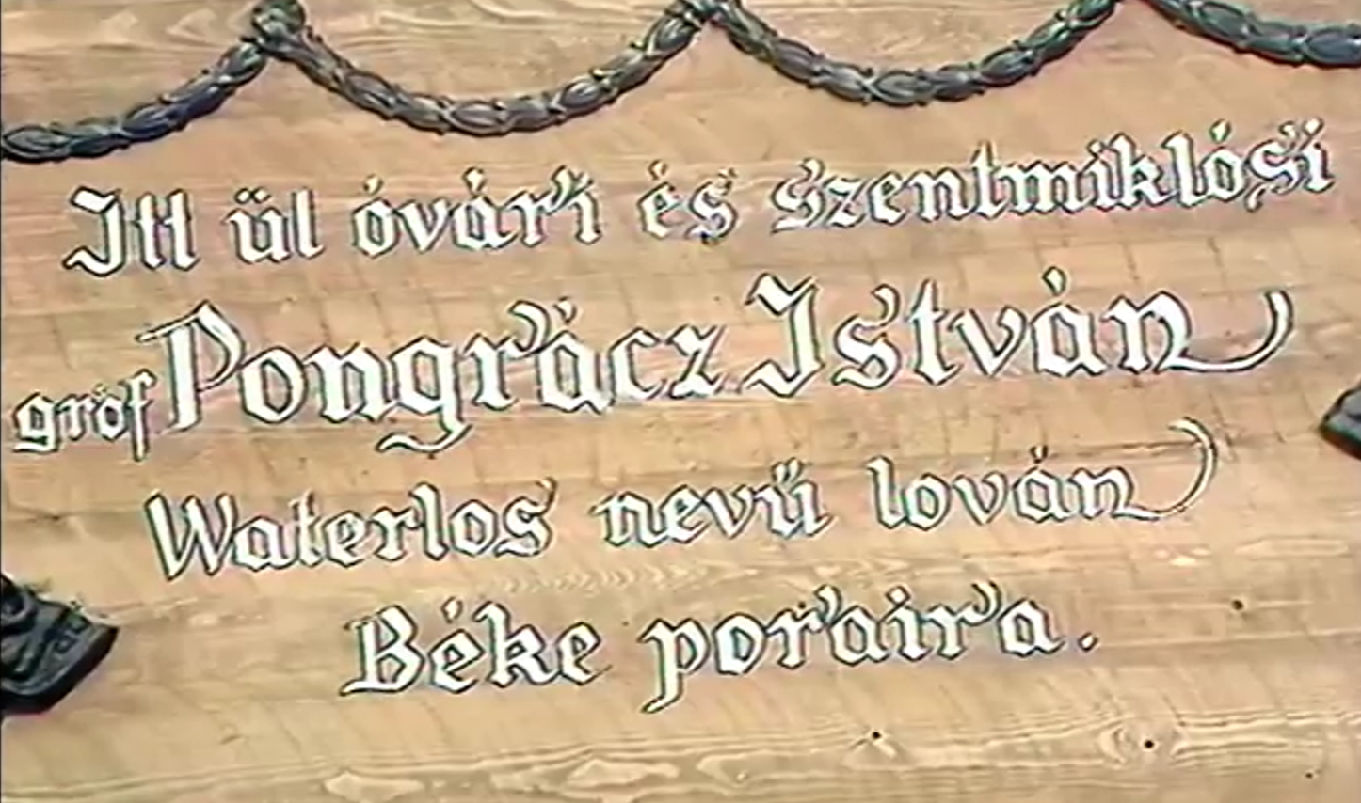
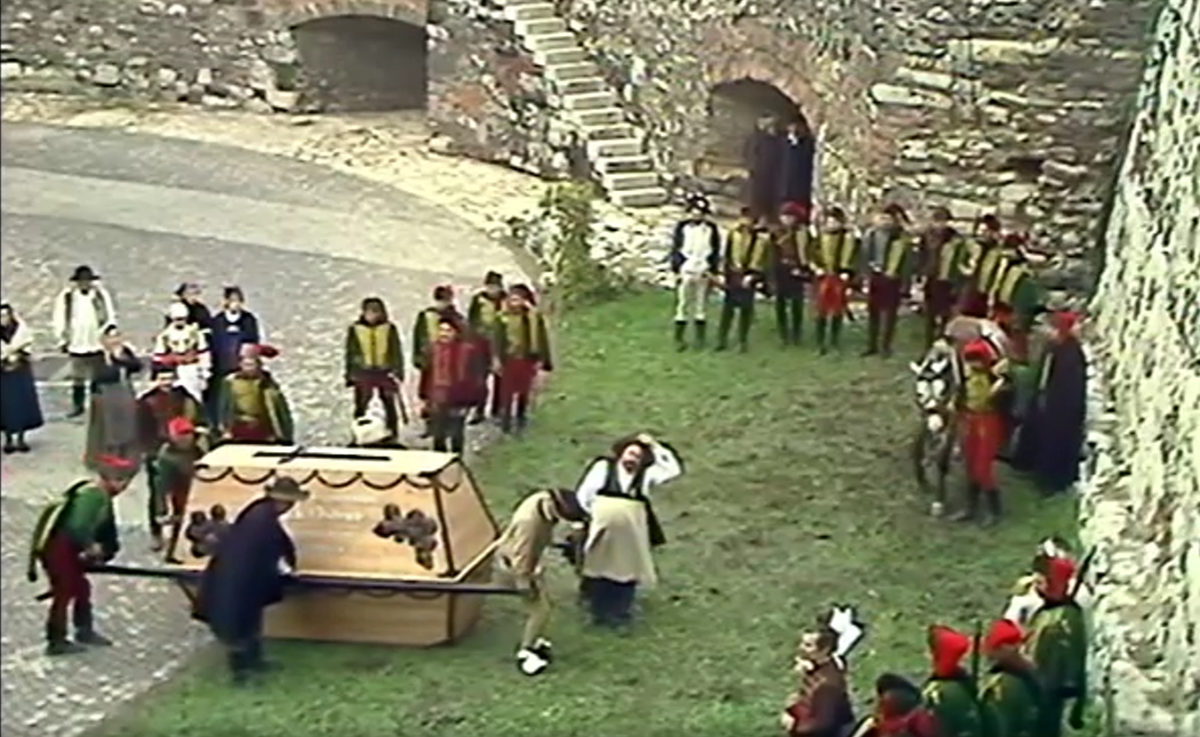
„VESZTETTEM” – MONDJA PONGRÁCZ
ÉS MEGRENDEZI A HALÁLÁT
MEGÁCSOLTATJA A KOPORSÓT
LEÖLETI A LOVÁT
FELKÉSZÜL A HALÁLRA

Slide 10
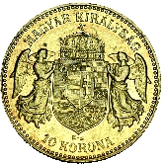
PONGRÁCZ ISTVÁN
BEHENCZY
TRNOWSKYAK

ESTELLA
KÁROLY
APOLKA
MILOSLAV

Slide 11
ELBESZÉLÉSMÓD
Bolond volt-e valóban, vagy csak játszotta néha a bolondot, azt magam sem óhajtottam teljesen eldönteni. Hadd maradjon ez is titoknak. Elfér a többi között.
Egyébiránt meglehetős hűséggel beszéltem el, amit róla hallottam. A mese folyása nem az én érdemem. Alig komponáltam valamit közé. Hanem hogy hozzá mertem nyúlni e szokatlan, groteszk tárgyhoz, az teljesen az én hibám. Tudom, hogy különös az, de szeretem a különöset...
És most már, midőn olvasóimtól búcsút veszek, még csak azon tépelődöm, nem felejtettem-e ki egyet-mást? Talán a Tarnóczy esküvőjéről kellene még szólanom valamit?
...Ej, hiszen benne volt akkor egész terjedelmében a »Vágvölgyi Lap«-ban. Még az Apolka öltözékét is leírták. Ha jól emlékszem, szürke útiruhát viselt, orgonavirágos szalmakalappal.

Slide 12
SZEREPLŐK

